Slide 1
создатель это богдан колыханов
моя игра называется спасения от оборотня

Slide 2
мне 6 лет я в садике номер 5
я создал игру через 4 дня

Slide 3
я взял картинки из гигачата

Slide 4
там есть звуки там есть 1 фон

Slide 5
правила
надо просто смотреть

Slide 6
персоны.
лесник добраво
оборотень
люди

Slide 7

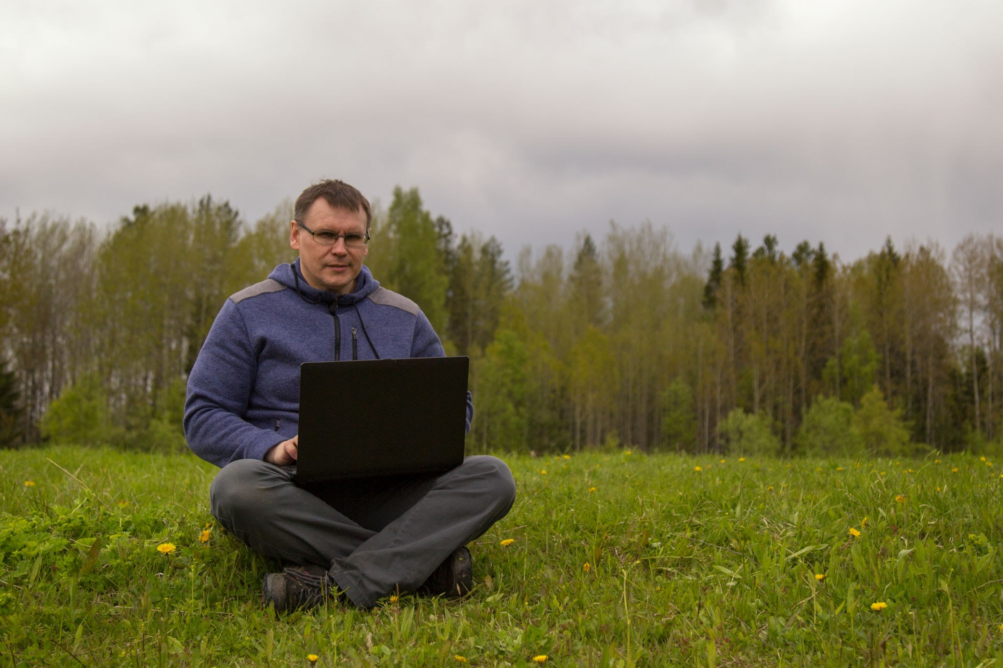
почему программисты не любят природу потому что в компьютере много багов

Slide 8
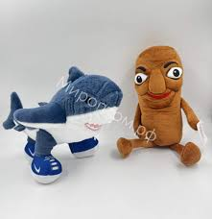
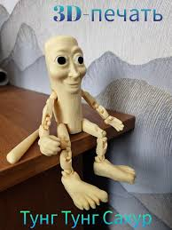
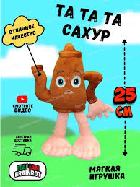
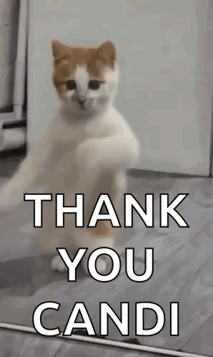
знаете почему математики такие хорошие собеседники они умеют слушать ведь уравнения решают молча
спасибо за внимание

